Slide 1
Dạy tích hợp liên môn bài “ Gia đình em” môn TNXH và “ Gia đình của em” môn Đạo đức. CĐ: Gia đình em ”
CHÀO MỪNG CÁC EM ĐẾN VỚI TIẾT

Slide 2
KHỞI ĐỘNG

Slide 3
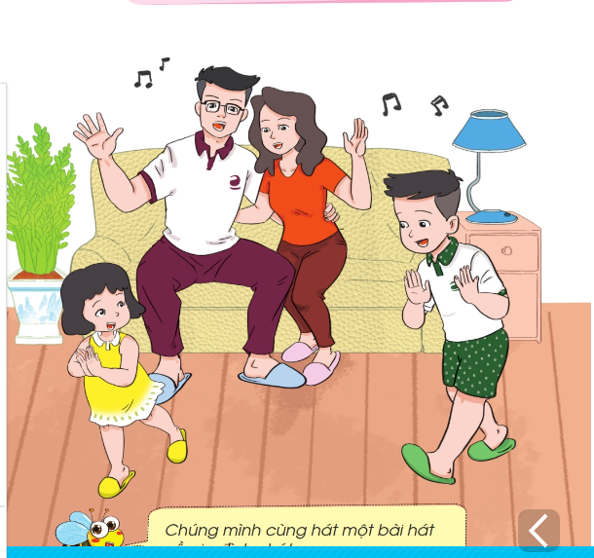
Chúng mình cùng hát bài : Cả nhà thương nhau
nhé!

Slide 4
Bài hát “Cả nhà thương nhau”

Slide 5
Bài hát nhắc đến những ai trong gia đình?
Bài hát cho em biết điều gì?
Cả nhà trong bài hát thương nhau như thế nào?

Slide 7
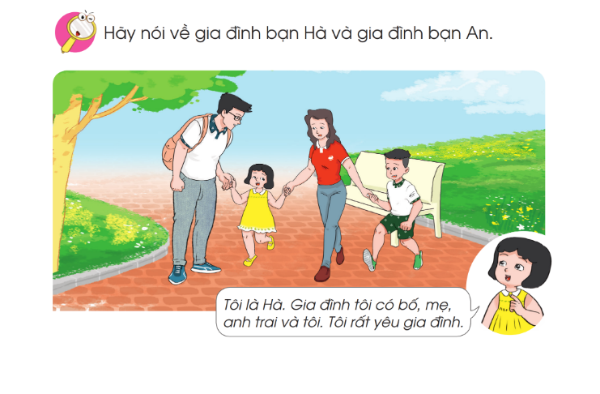
Hãy nói về gia đình bạn Hà

Slide 8
bố
mẹ
anh trai
Hà

Slide 9
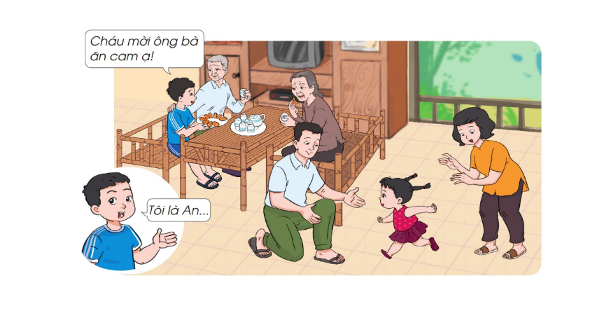
Hãy nói về gia đình bạn An

Slide 10
ông
bà
An
mẹ
bố
em gái

Slide 11
+Theo em, các thành viên trong gia đình bạn Hà, bạn An có không khí gia đình như thế nào?
+ Hành động nào thể hiện các thành viên yêu thương và quan tâm đến nhau?

Slide 12
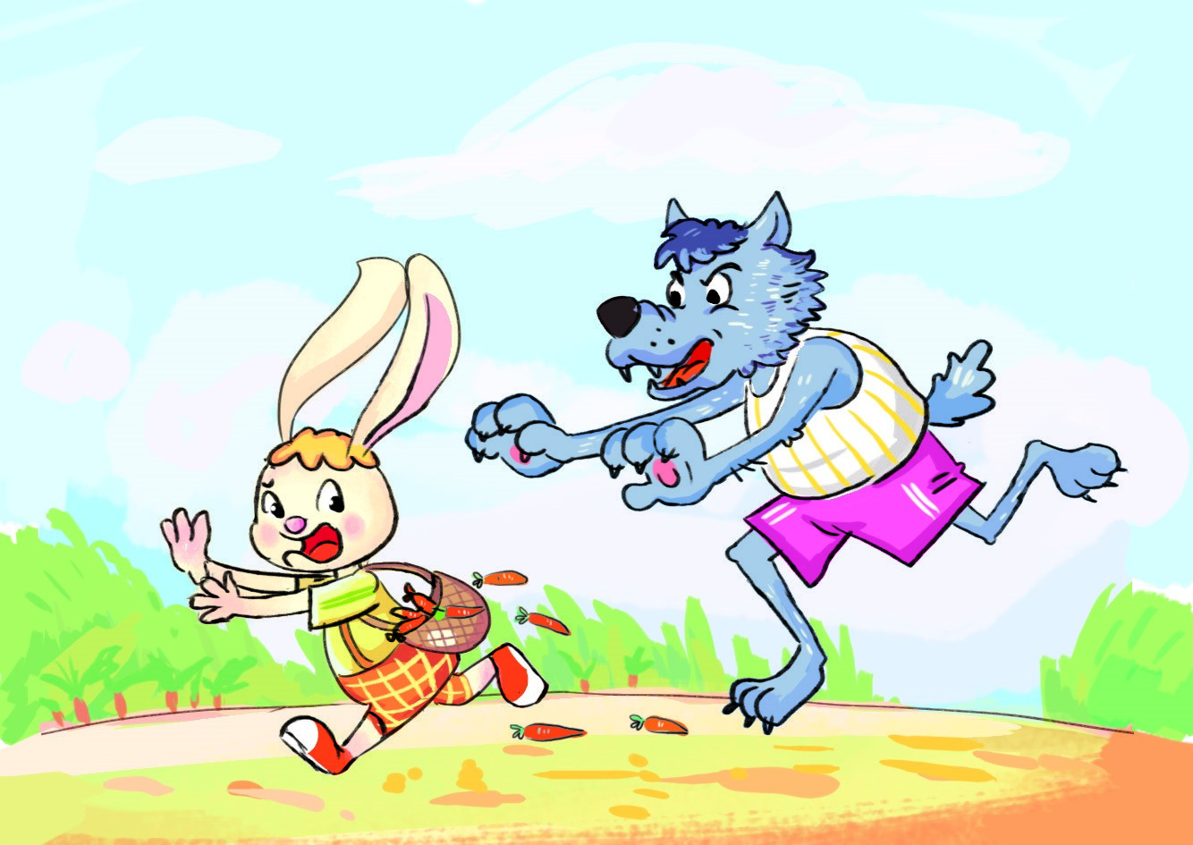
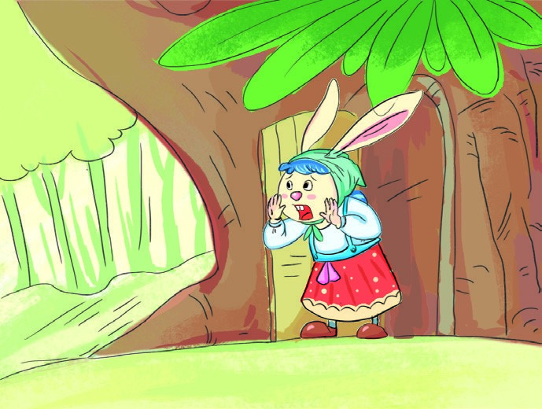
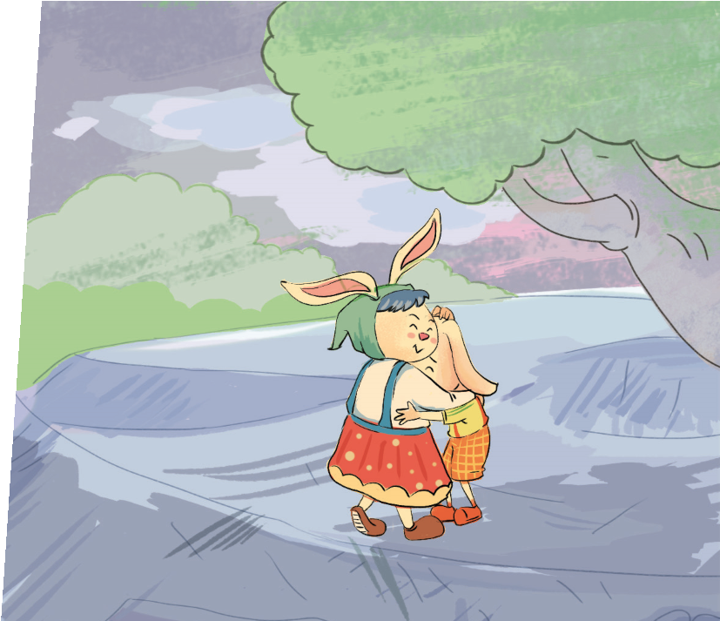
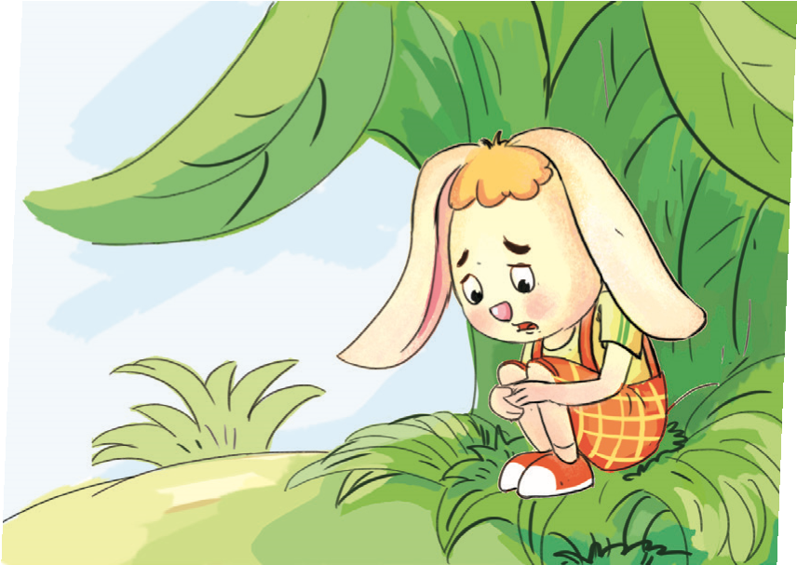
Thỏ con bị lạc
2
1
Thỏ ơi!
Con ở đâu?
4
3
Đói!
Đói!

Slide 13
Khi lạc nhà thỏ con gặp điều gì?

Slide 14
Nếu thiếu sự quan tâm, chăm sóc của người thân thì điều gì sẽ xảy ra?
Đói!
Đói!

Slide 15
Em đã nhận được sự quan tâm, chăm sóc của người thân như thế nào?

Slide 16
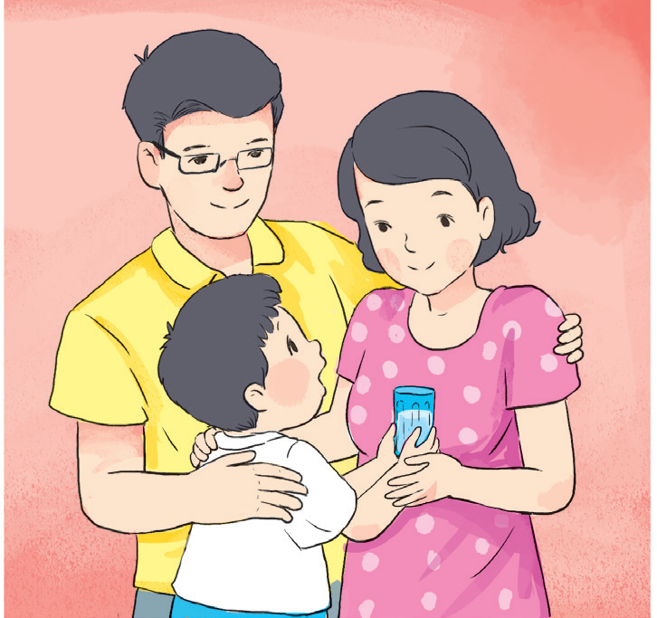
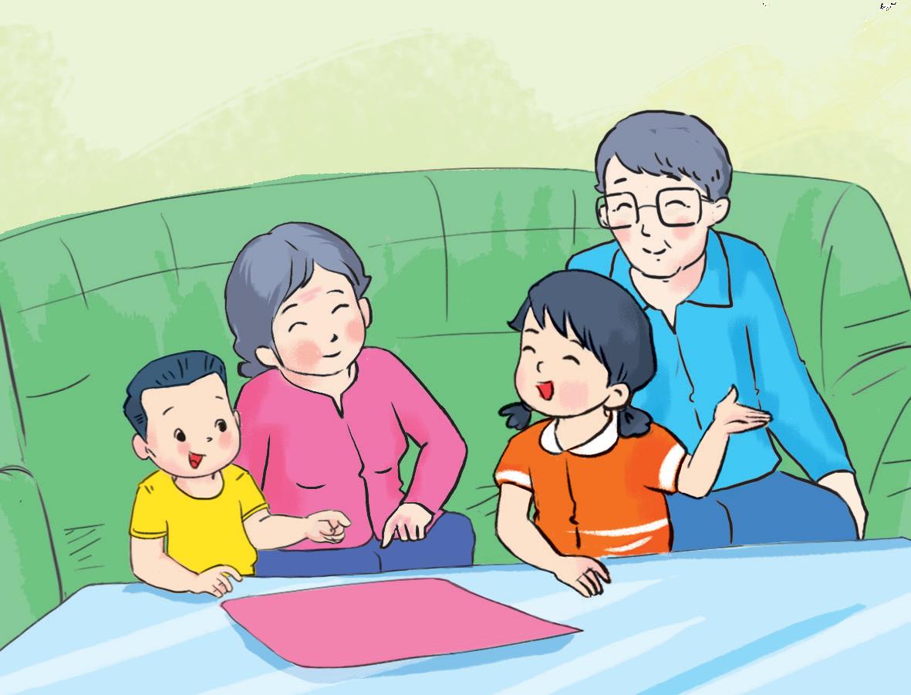
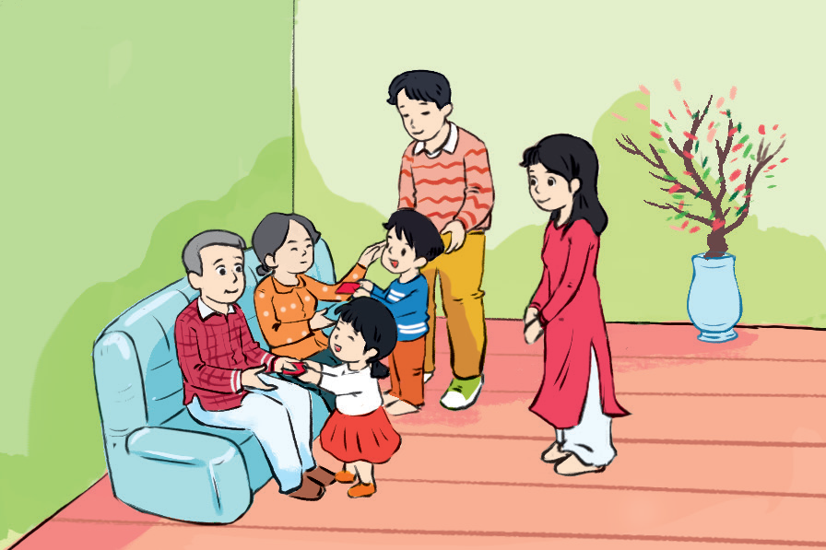
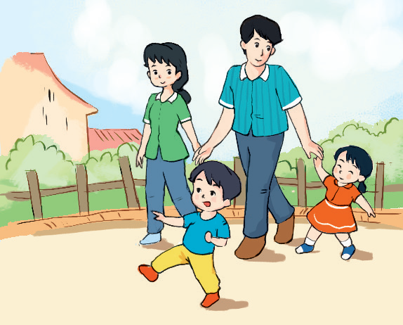
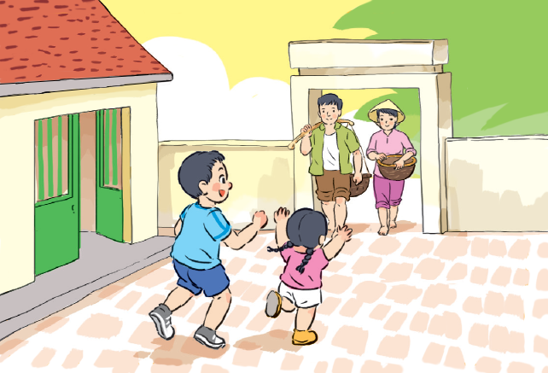
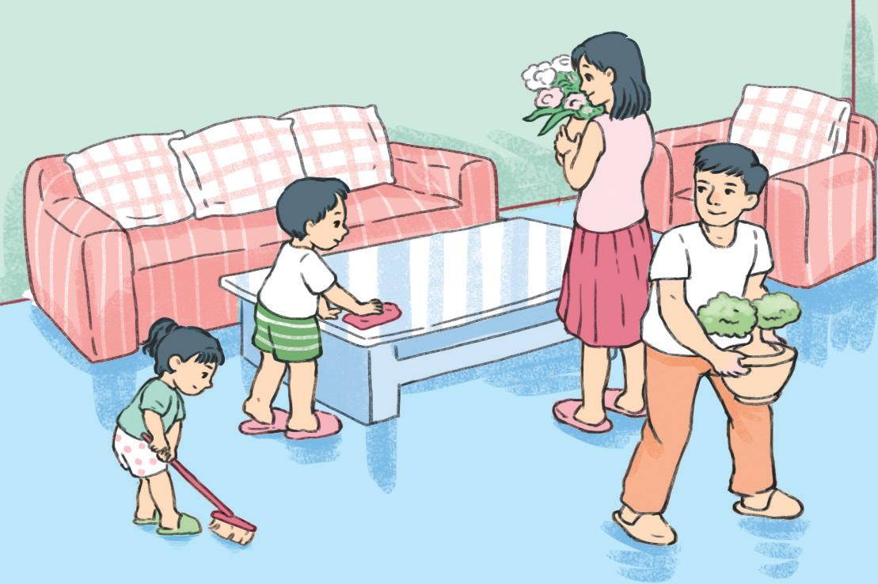
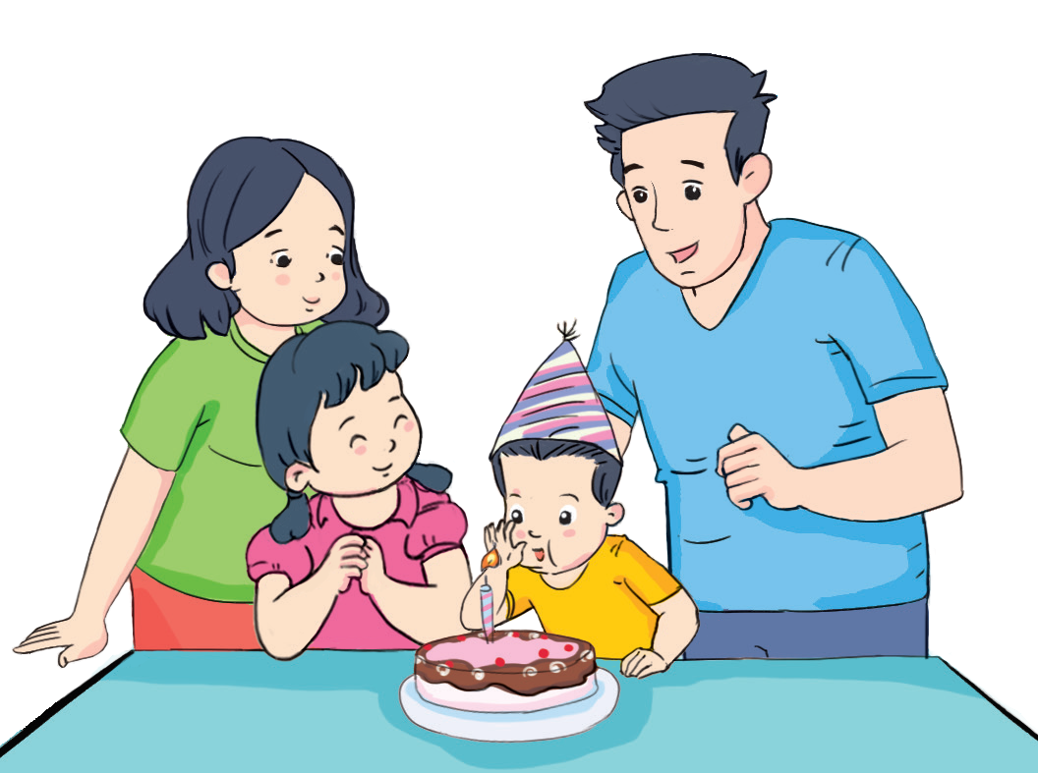
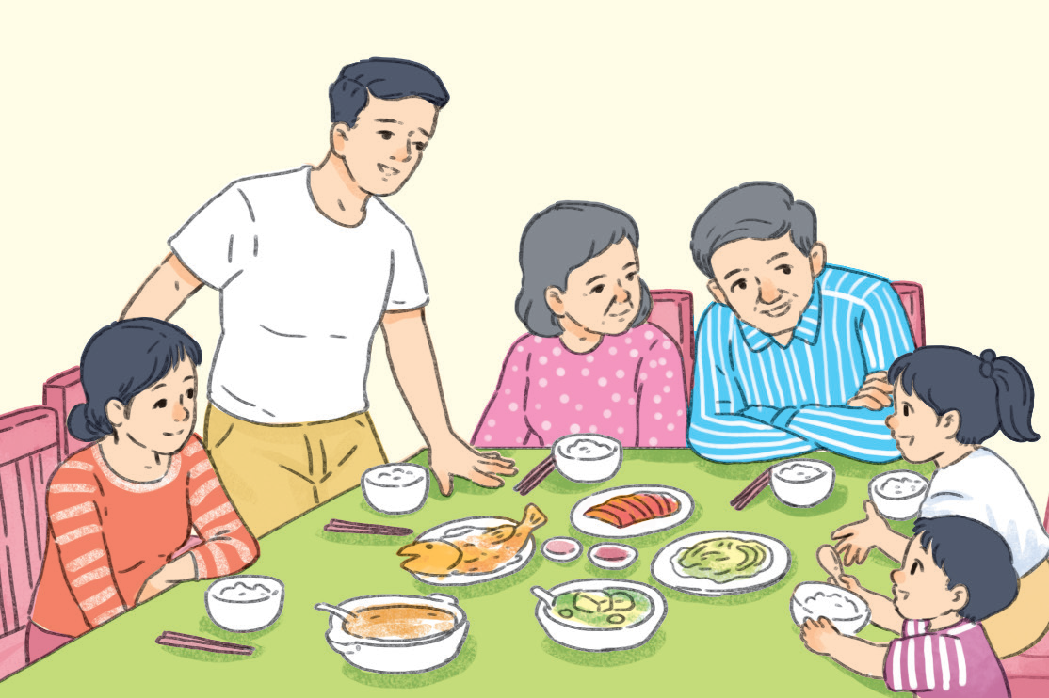
Em hãy kể những hành động thể hiện tình yêu thương trong gia đình.
A! Bố mẹ về.

Slide 17
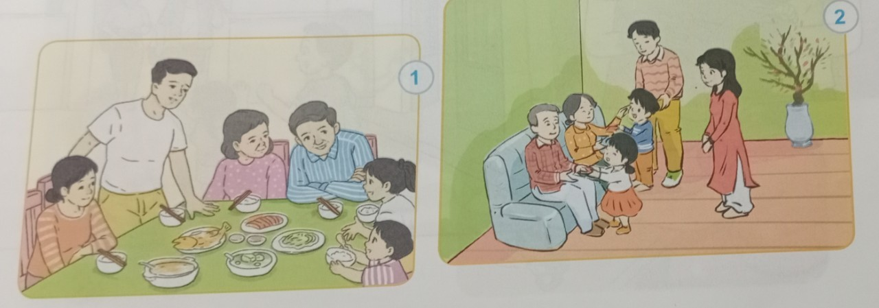
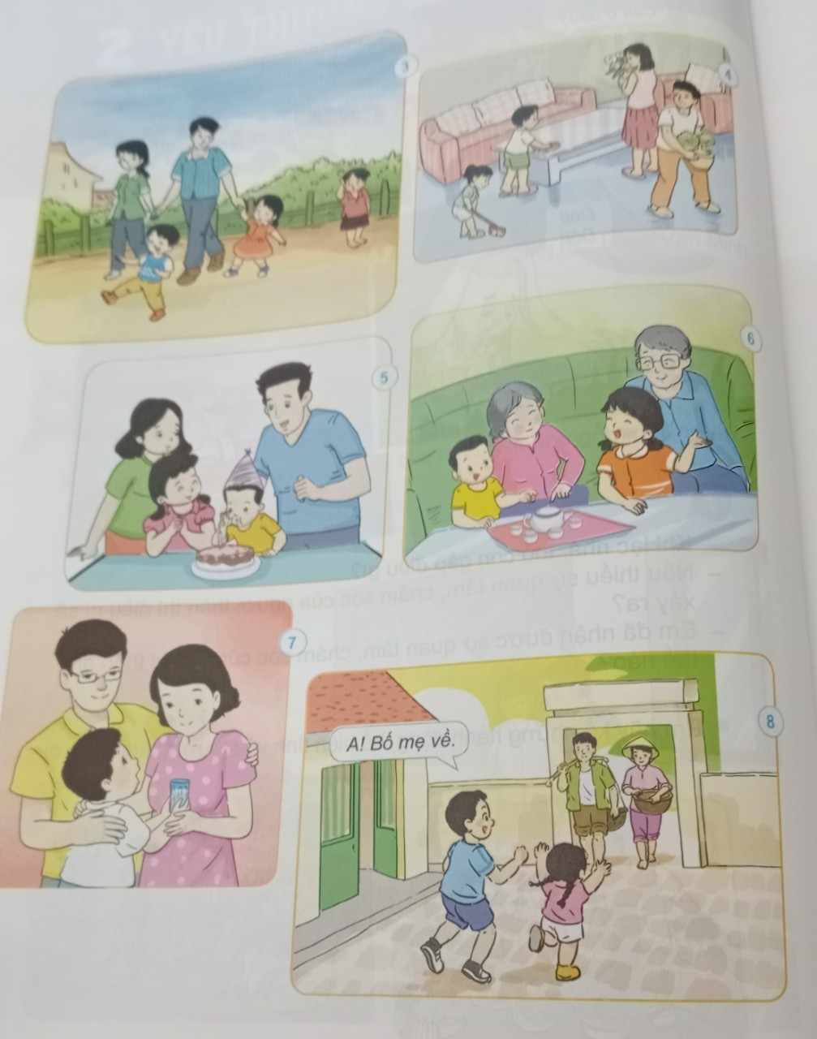

Slide 19
Hãy chia sẻ với bạn về em
và gia đình em.

Slide 20
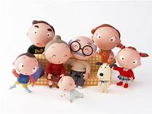
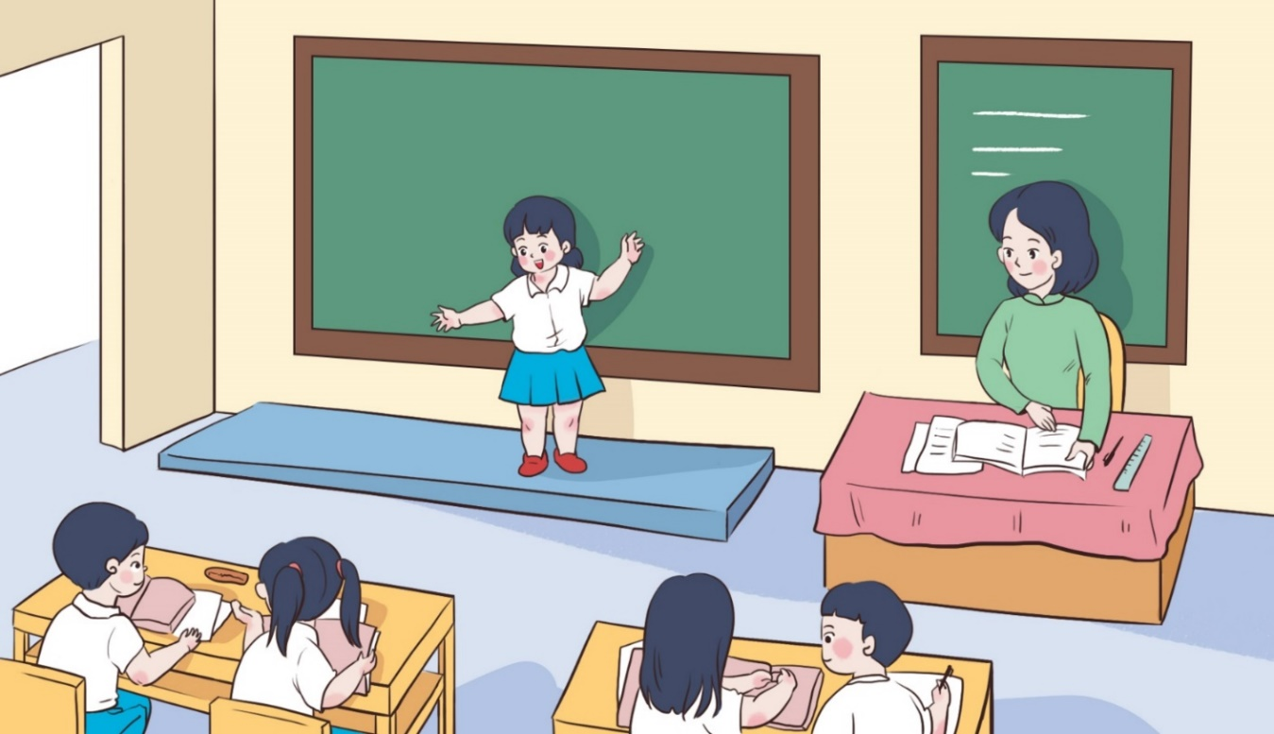
Em hãy chia sẻ với các bạn về những thành viên trong gia đình em.

Slide 21
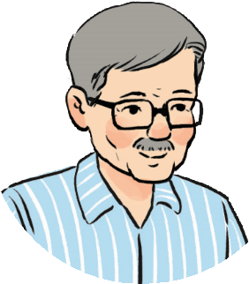
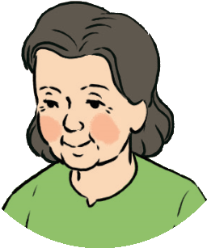
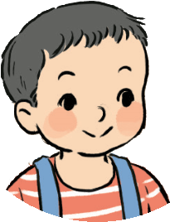
Em đã làm gì để thể hiện tình yêu thương đối với người thân trong gia đình?

Slide 22
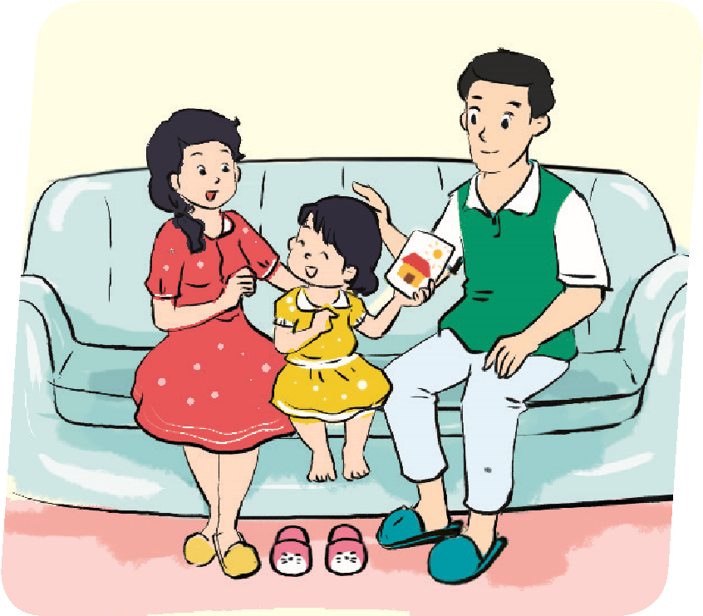
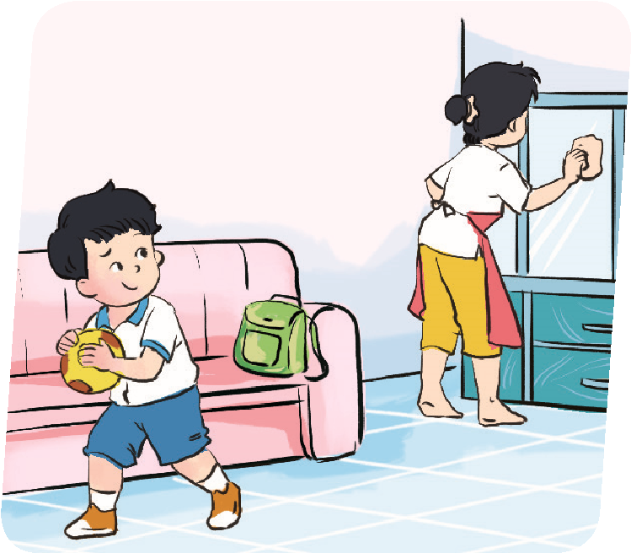
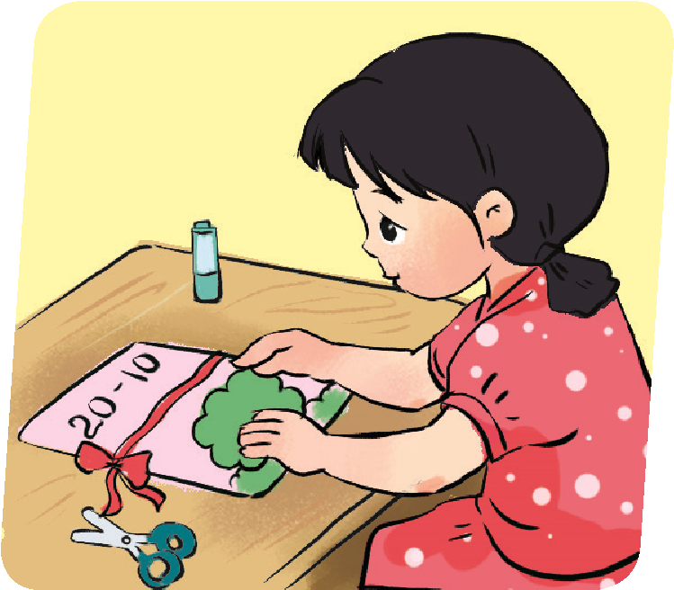
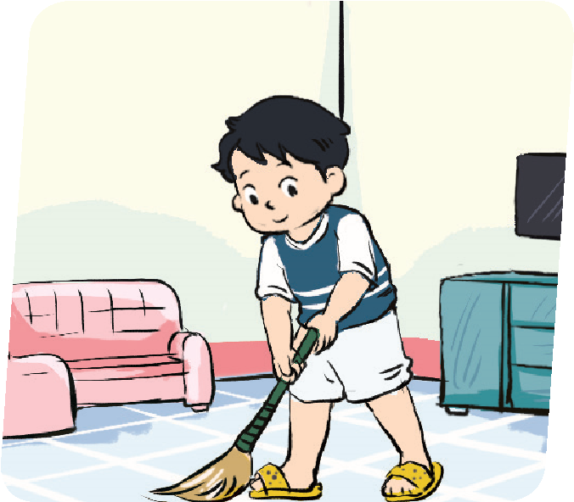
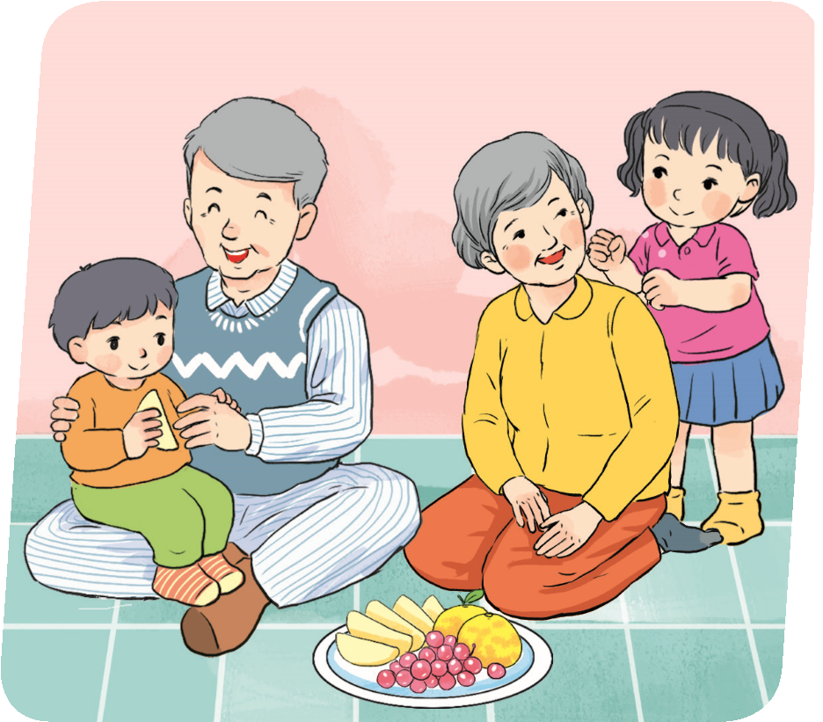
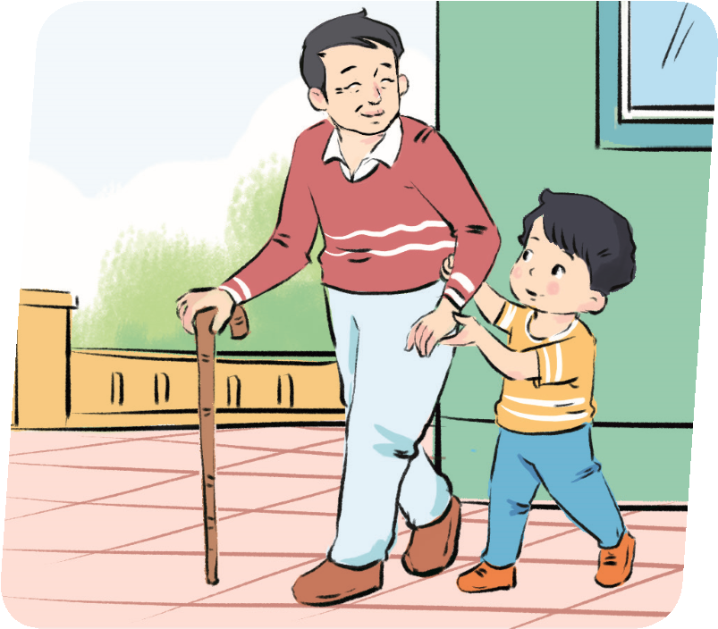
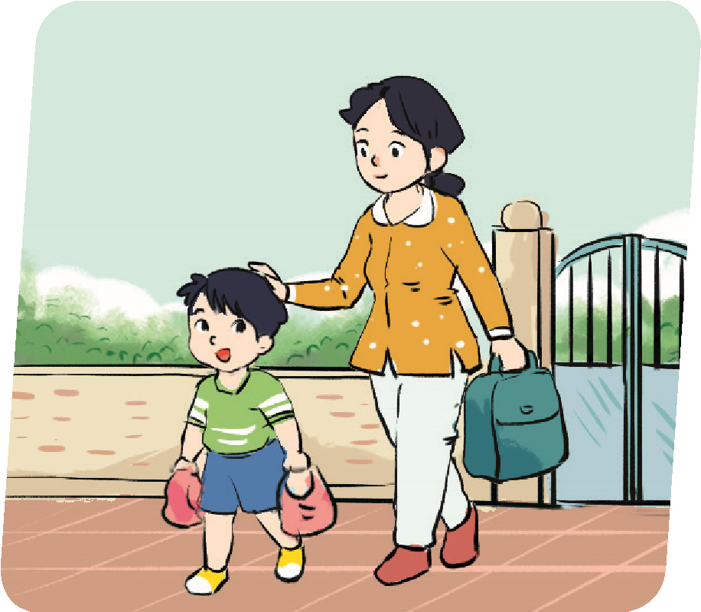
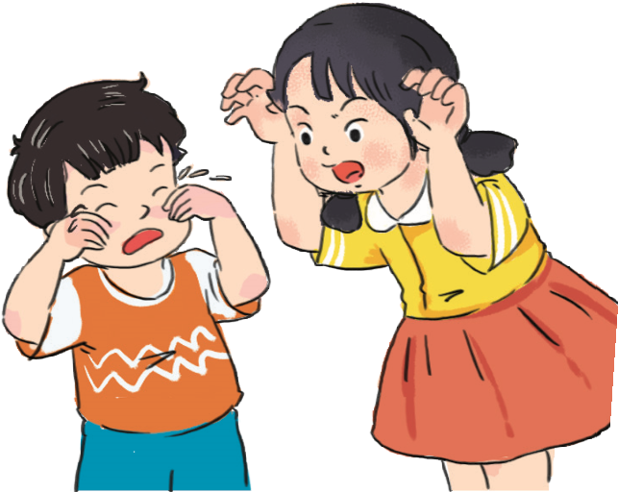
Em đồng tình hoặc không đồng tình với việc làm của bạn nào trong tranh? Vì sao?

Slide 23
Kết luận

Slide 25
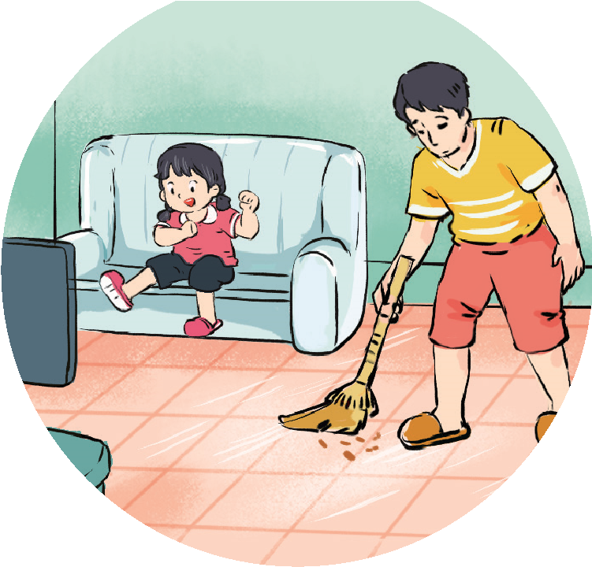
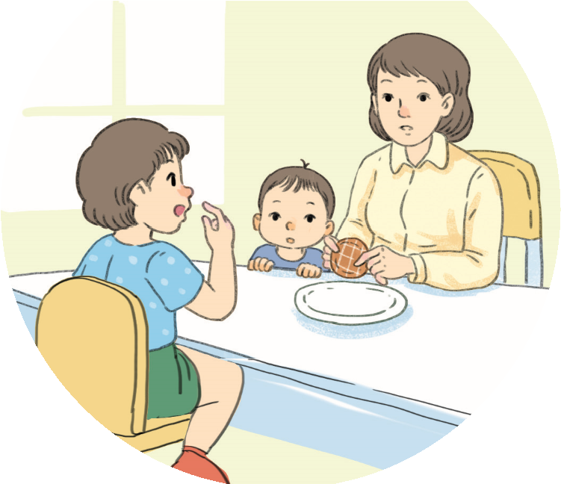
Em hãy đưa ra lời khuyên cho bạn.
Con lớn hơn phải được phần hơn em chứ!
2
1

Slide 26
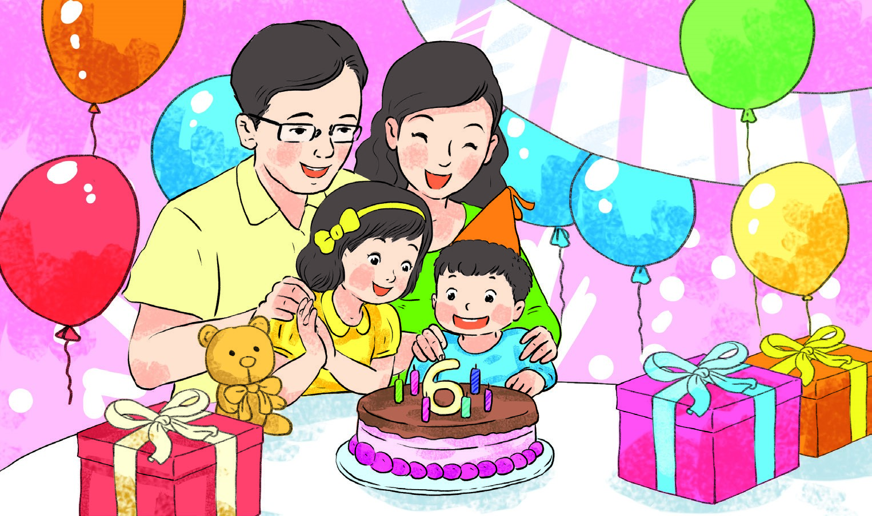
Em hãy chia sẻ cảm xúc khi được bố mẹ tổ chức sinh nhật.

Slide 27
CỦNG CỐ

